Slide 1
מערכת שידורים לאומית

Slide 2
השואה בתיאטרון הישראלי
תיאטרון חטיבה עליונה
שם המורה: רקפת רובין

Slide 4
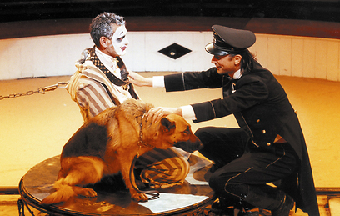
מטרות
נכיר מחזות ומופעים שונים העוסקים בנושא השואה
נכיר נקודות מבט תיאטרוניות שונות על הנושא
נבין את חשיבות ומשמעות העיסוק בנושא השואה בתיאטרון הישראלי

Slide 5
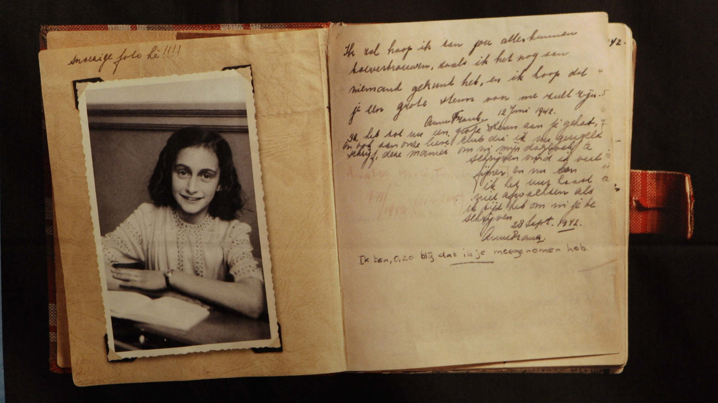
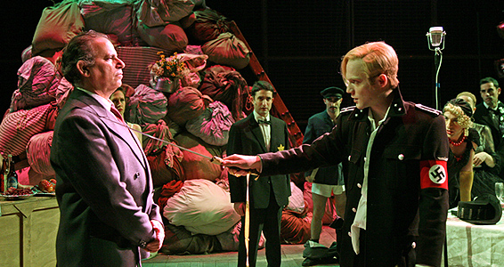
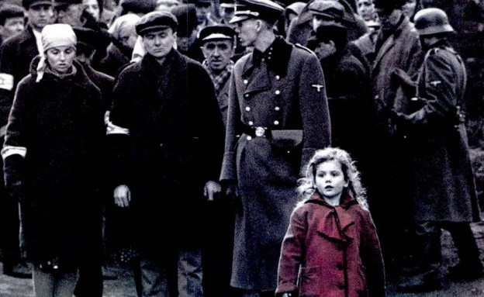
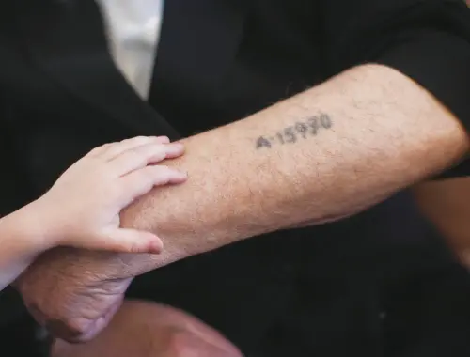
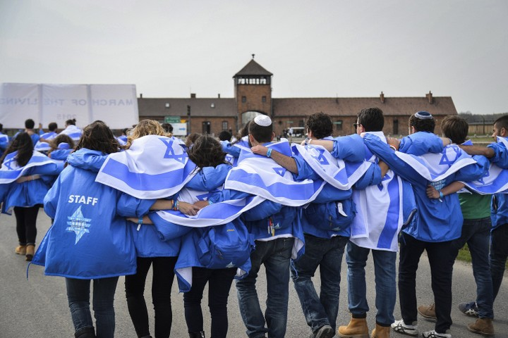
איפה זה פוגש אותנו?

Slide 6
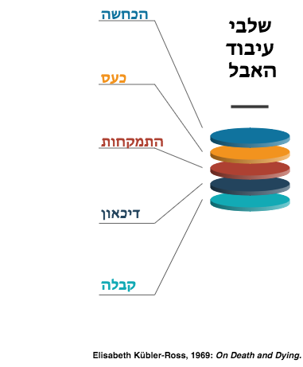
מודל קובלר- רוס
הלם והכחשה
זה לא קרה
כעס
העולם אכזר ומרושע
מיקוח / רגשות אשם
זה לא היה קורה אם
דכאון
החיים לא יחזרו להיות כקודם
השלמה
לבחור לחיות

Slide 7
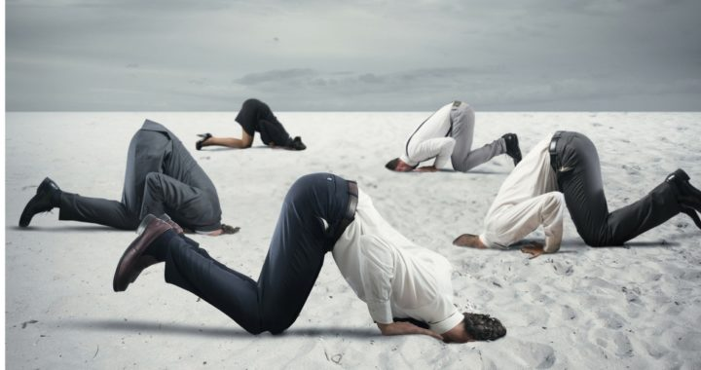
שלב ההכחשה

Slide 8
בשנות ה- 40'
כפר מאת יהושע סובול בבימוי יבגני אריה
תיאטרון גשר 1996

Slide 9
העשור הראשון 48-58

Slide 10
מעתק מרומאן

Slide 11
מקום וזמן
עיר
עד 58
קיבוץ
עד 48

Slide 12
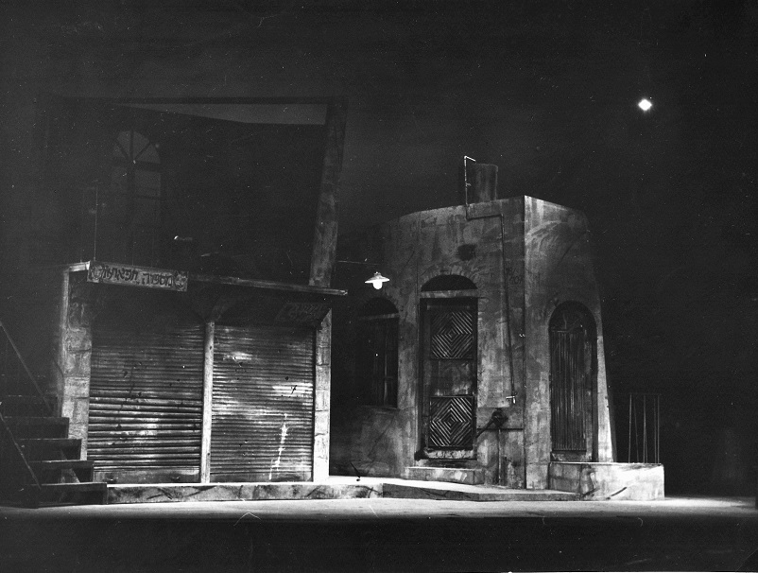
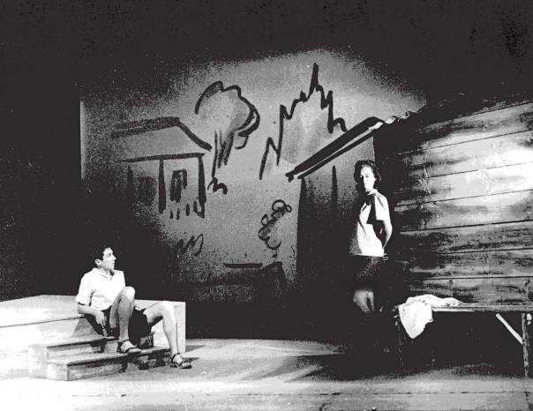
ייצוג הבית
הוא הלך בשדות שש כנפיים לאחד

Slide 13
"אני רוצה בית שלא אצטרך לצאת ממנו לעולם. אתה מבין? עם אבנים כבדות, עם קירות עבים. אני רוצה שיהיה לי טוב, שיהיה לי שקט"
הוא הלך בשדות

Slide 14
"אה, כמה רוצים אנו כבר בבית משלנו... שנים על שנים של נדודים, במחנות, ביערות...שם בפולין, למי היה בית אבנים? למי? "
שש כנפיים לאחד

Slide 15
האנשים מ"שם" ו"שמה"
הוא הלך בשדות
שש כנפיים לאחד
נח קלינגר
גיטל (אשתו)
מנשה (בנם)
פסח גליק
מניה (אשתו)
ד"ר תאודור שטרן
מיקה
סמיון

Slide 16
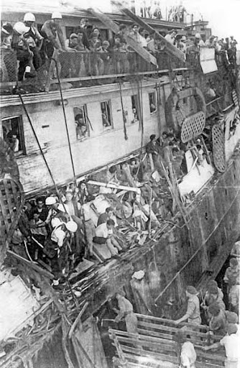
חבלי קליטה - הקולטים
שש כנפיים לאחד
הוא הלך בשדות
"בית נותנים לך – תגידי תודה... הוי, העולים האלה. לא די להם שאנחנו נלחמנו בשבילם, שאנחנו נותנים להם"
"אצלנו לא מכירים אותה. אבל אני יודעת שלפי הניסיון שלה היא יכולה להיות אמא. מה שהיא ראתה כבר ומה שהיא עברה כבר בחיים – הוא אף פעם לא יראה ולא יעבור. אומרים שוילי הוציא אותה ממש מ... (לוחשת לה משהו) כן כן הוא הציל רבות כמוה"

Slide 17
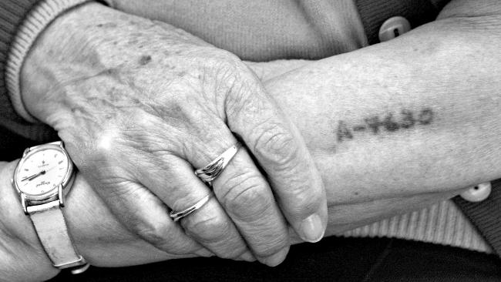
חבלי קליטה - השורדים
שש כנפיים לאחד
הוא הלך בשדות
"כן.. זה נכון.. המצפון.. השאלה הנוראה – למה הם כלם אינם ודווקא אני ניצלתי...
"מפני שאתה ילד טוב אורי (נוטלת את חבילתה) אבל אני לא כל-כך טובה... לי יש עבר והוא רודף אותי גם כאן, במקום שקיוויתי להיפטר ממנו, לשכוח אותו! כאן... דווקא כאן לא ישכחו לי שום דבר, שום דבר. "

Slide 18
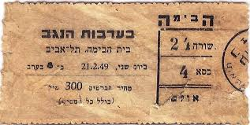
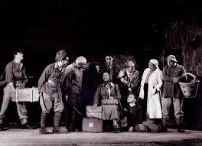
וביניהם... גבורה 1949

Slide 19
וביניהם... הוצאת השלדים מהארון 1954-5
תיאטרון היידישפיל 2011
בימוי יצחק שאולי

Slide 20
חנה סנש / אהרן מגד
תיאטרון הבימה 1958

Slide 21
חבלי קליטה - השורדים
שש כנפיים לאחד
הוא הלך בשדות
"כן.. זה נכון.. המצפון.. השאלה הנוראה – למה הם כלם אינם ודווקא אני ניצלתי...
"מפני שאתה ילד טוב אורי (נוטלת את חבילתה) אבל אני לא כל-כך טובה... לי יש עבר והוא רודף אותי גם כאן, במקום שקיוויתי להיפטר ממנו, לשכוח אותו! כאן... דוווקא כאן לא ישכחו לי שום דבר, שום דבר. "

Slide 22
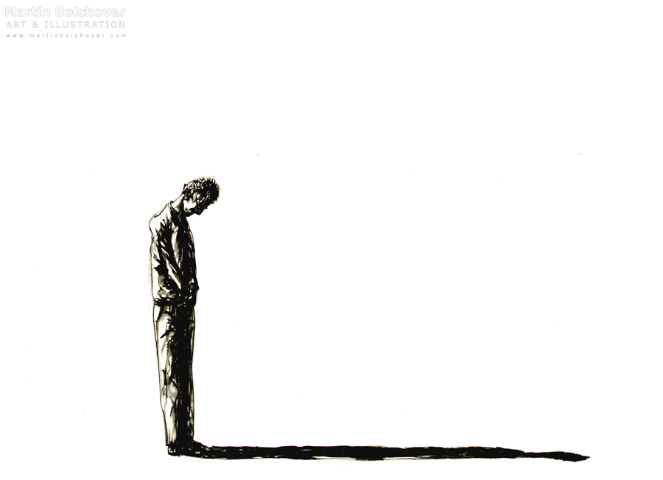
שלבי הכעס והמיקוח - רגשות אשם

Slide 23
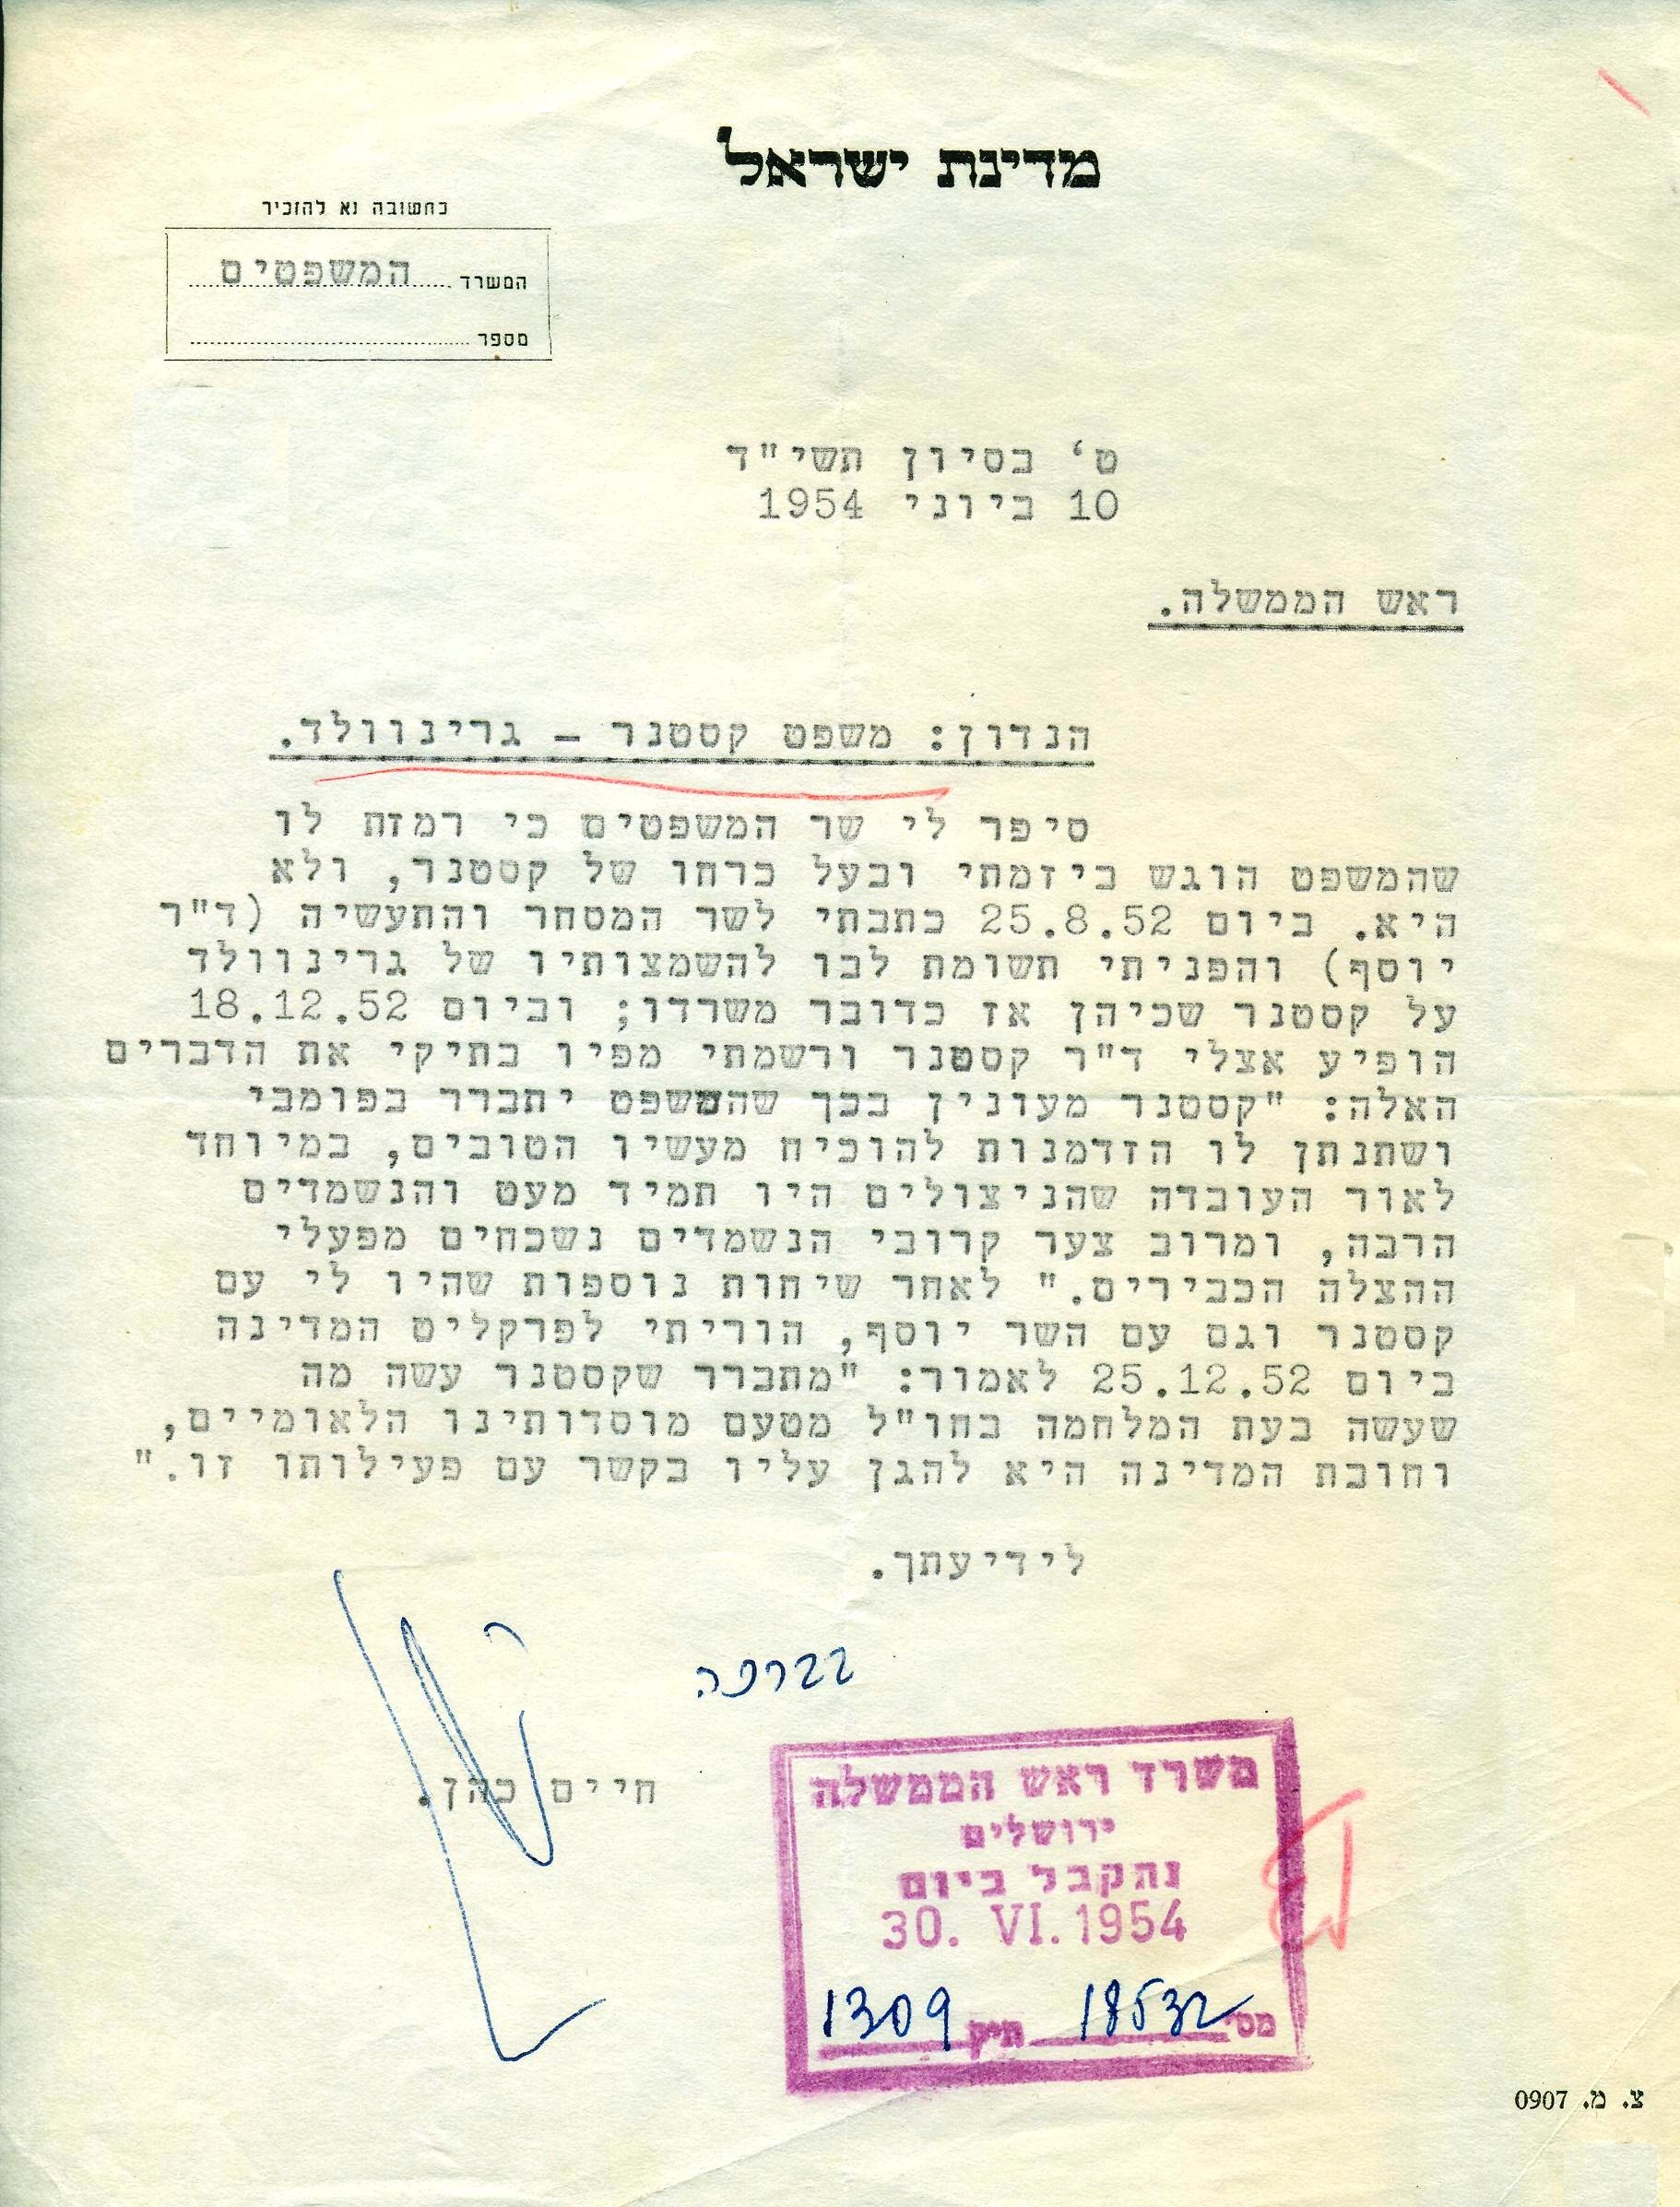
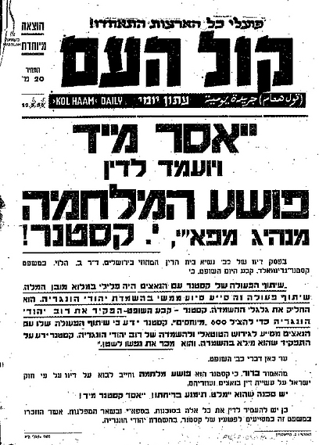
שלבי הכעס והמיקוח – משפט קסטנר

Slide 24
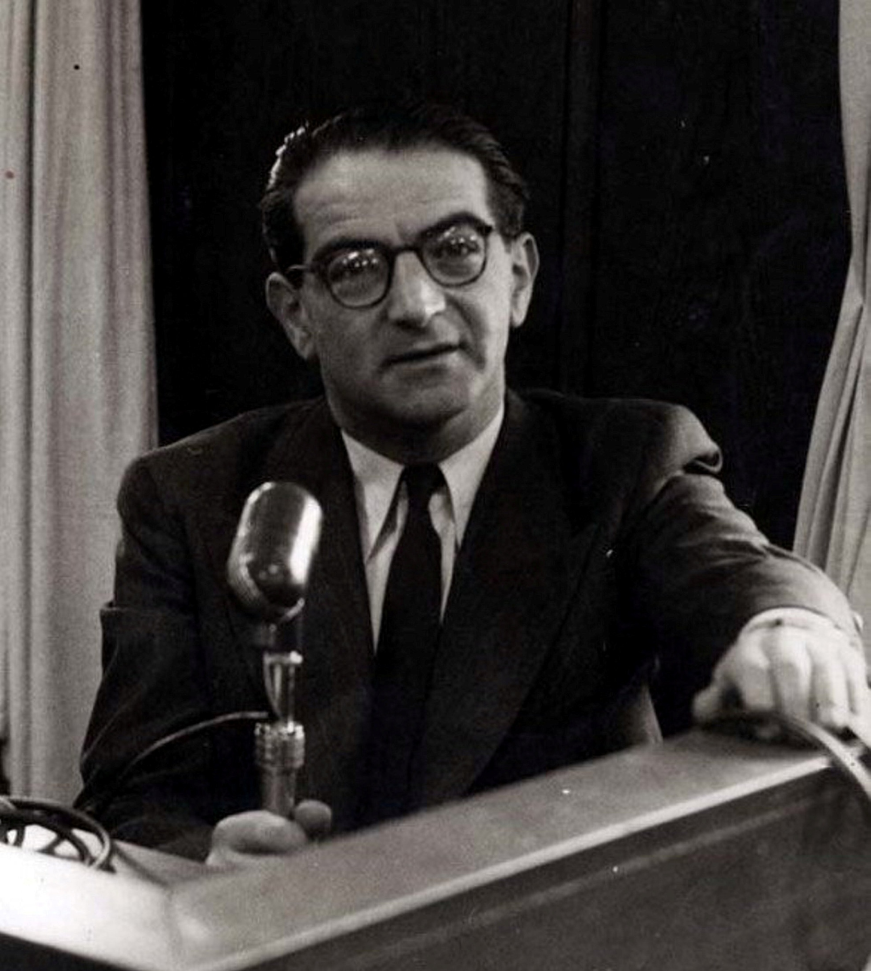
קסטנר מוטי לרנר (1985) שנים 54-55
"תמיר: ובכן ד"ר קסטנר, מתחבר המניע שלך אל המעשים שעשית. מתוך נאמנות עיוורת לאדוניך הנאצים, אתה שיטית בשני צנחנים ישראלים ובמזימה שמתאימה לקומדיה, אתה כפית עליהם להסגיר את עצמם לגרמנים כדי לשמור על ניקיון כפיך"

Slide 25
ילדי הצל – בן-ציון תומר 1961
"אינני אשם במותה. הנח לי. מה אתה עוקב אחרי! לא אני לא מלבוב, אתה טועה..."
"ככה... לראות יום יום את עיניה של הלנקה כאילו גזלתי ממנה משהו, כאילו אני אשם שלא עברתי מה שהיא עברה, כאילו אני אשם שבאתי ארצה לפניה."

Slide 26
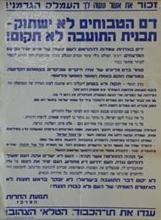
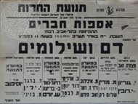
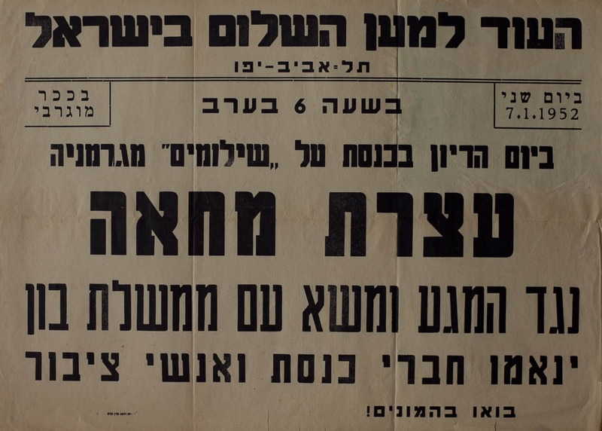
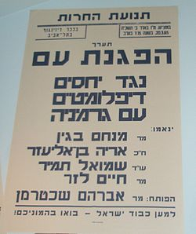
כעס ומיקוח - השילומים

Slide 27
קידוש- שמואל הספרי (1985) שנות ה 60
יוסי: אז למה את רוצה שהוא ייסע בשבת בשביל כסף מהנאצים?
פנינה: פיקוח כסף דוחה שבת
יוסי: פיקוח כסף? איזה כסף – פיקוח נפש

Slide 28
לאן נעלמה השואה? שנות ה - 70

Slide 29
השואה בתיאטרון הישראלי
תיאטרון חטיבה עליונה
מורה: רקפת רובין

Slide 30
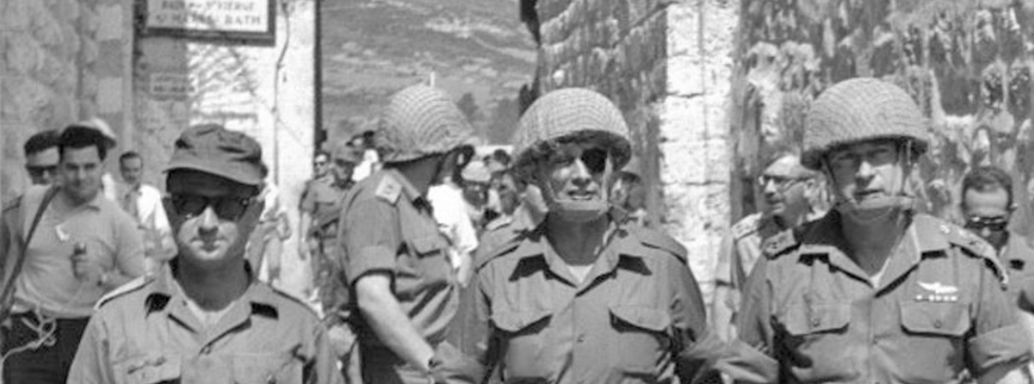
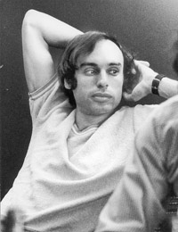
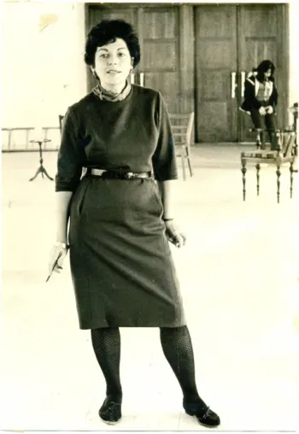
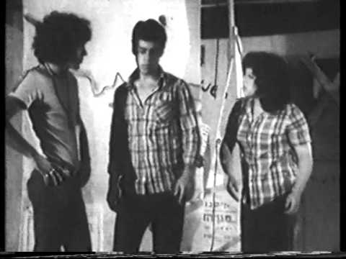
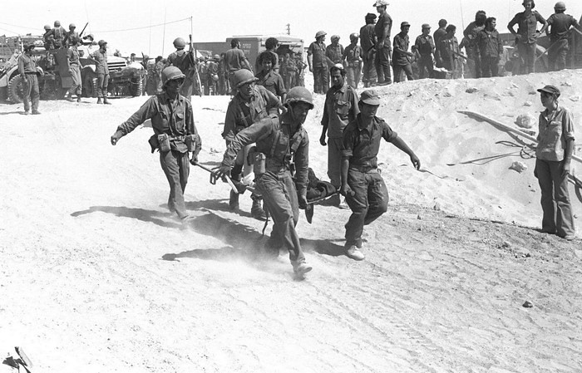
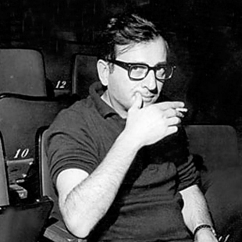
לאן נעלמה השואה? שנות ה - 70
מלחמת ששת הימים
חנוך לוין
נולה צ'לטון
מלחמת יום הכיפורים
יוסי אלפי
נסים אלוני

Slide 31
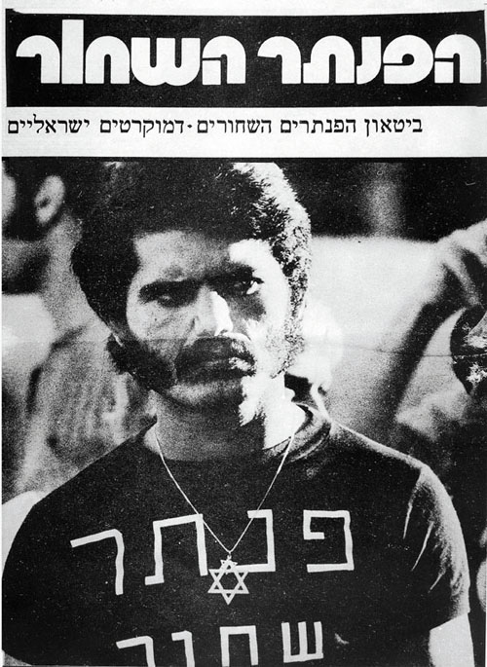
מיתוס הצבר הפנתרים השחורים

Slide 32
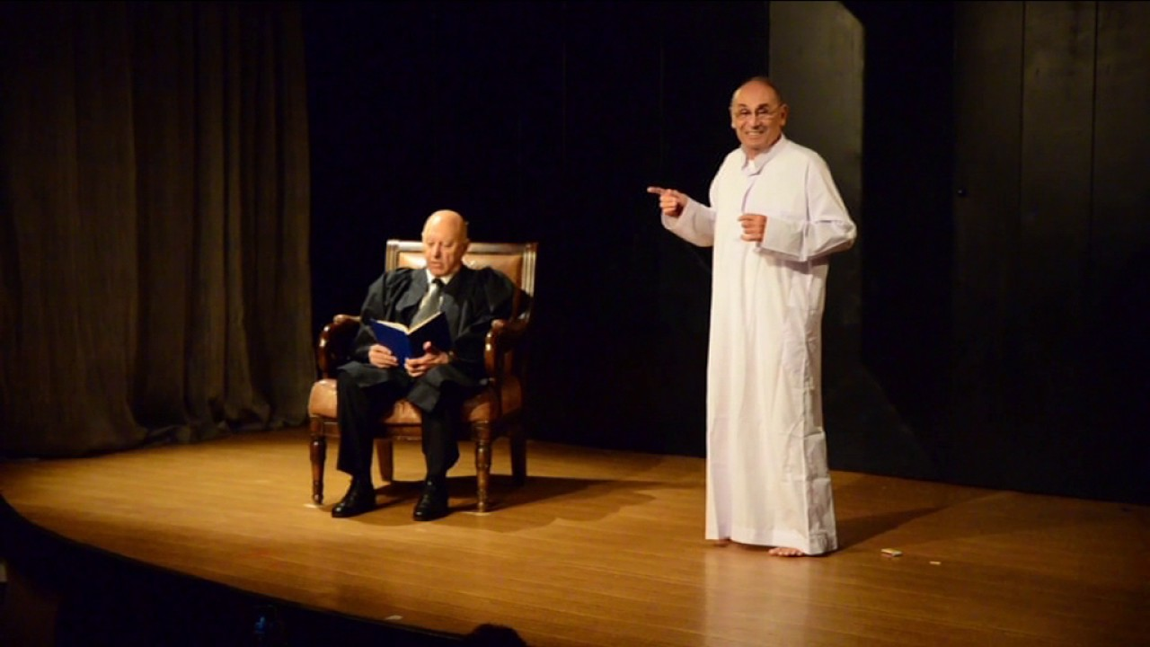
הפטריוט – חנוך לוין שנות ה 80
הפטריוט מאת חנוך לוין המרכז לתיאטרון נווה צדק
בימוי עודד קוטלר

Slide 33
גטו – יהושע סובול, שנות ה- 80
תיאטרון הקאמרי 2010
בימוי עמרי ניצן

Slide 34
שלב הדיכאון שנות ה 90
החיים לא יחזרו להיות כקודם

Slide 35
ארבייט מאכט פריי - דודי מעיין, שנות ה- 90
המרכז לתיאטרון של עכו 1991
https://youtu.be/2ufaZ_zbuRE?t=5256

Slide 36
הילד חולם - חנוך לוין, שנות ה- 90
תיאטרון הבימה 1993
https://www.youtube.com/watch?v=a8lDvsAQ9o8

Slide 37
אדם בן-כלב – יורם קניוק, שנות ה- 90
תיאטרון גשר 1993 בימוי: יבגני אריה
https://www.youtube.com/watch?v=EV9YTyjplho

Slide 38
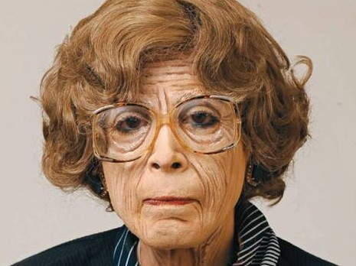
מניה – מאת ובבימוי שי קדימי שנות ה 90
1997

Slide 39
האם לדעתכם התיאטרון יגיע לשלב ההשלמה?

Slide 40
אבנים - ינון צפריר ואנסמבל אורתו-דה, 2005
https://youtu.be/Kxut5Dw4MFc?t=17

Slide 41
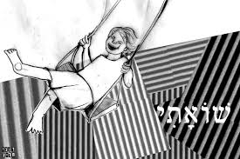
ותו לא – אייל וייזר 2005

Slide 42
השולחן: עבודת כתה 2009 על פי אידה פינק בימוי: נעמי יואלי

Slide 43
החברים של ננה – ירון אדלשטיין 2010

Slide 44
היטלר, הווידוי האחרון 2013 טובה רוגל ואמיר אוריין
תיאטרון החדר
בימוי: אבי גיבסון בר-אל ואמיר אוריין
https://youtu.be/9tdZiWrLWNU?t=14

Slide 45
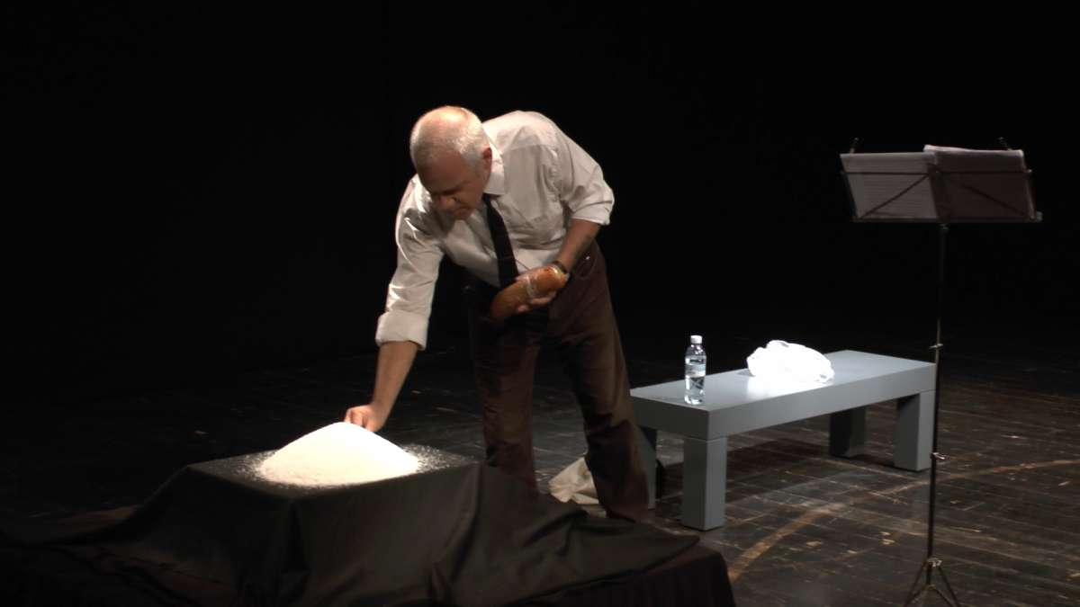
מלח הארץ 2013 דני קדם
קבוצת התיאטרון הירושלמי
בימוי: גבריאלה לב

Slide 46
בשורות נעימות ומשיבות נפש 2016 נעמי יואלי וקבוצת תיאטרון רותי קנר

Slide 47
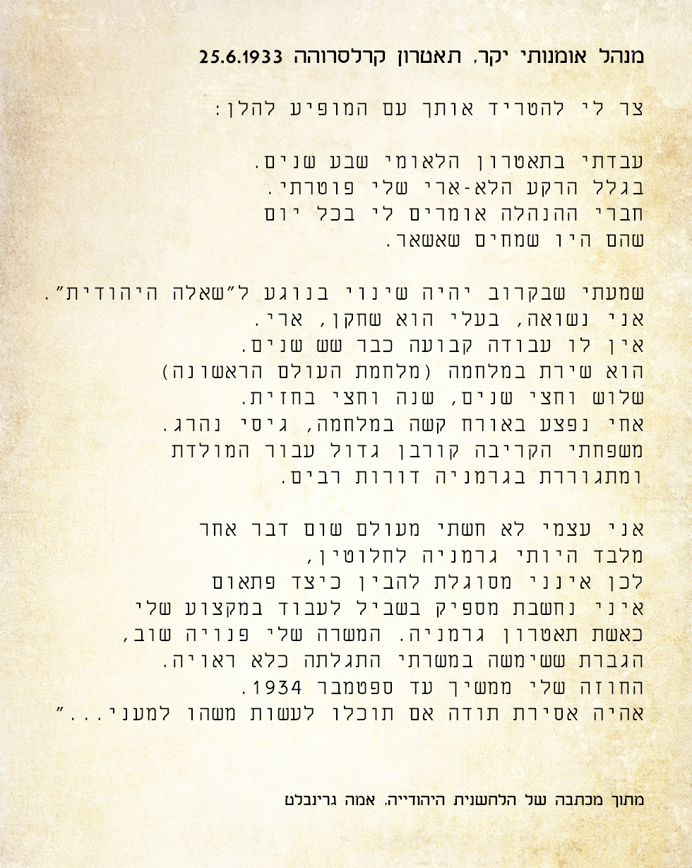
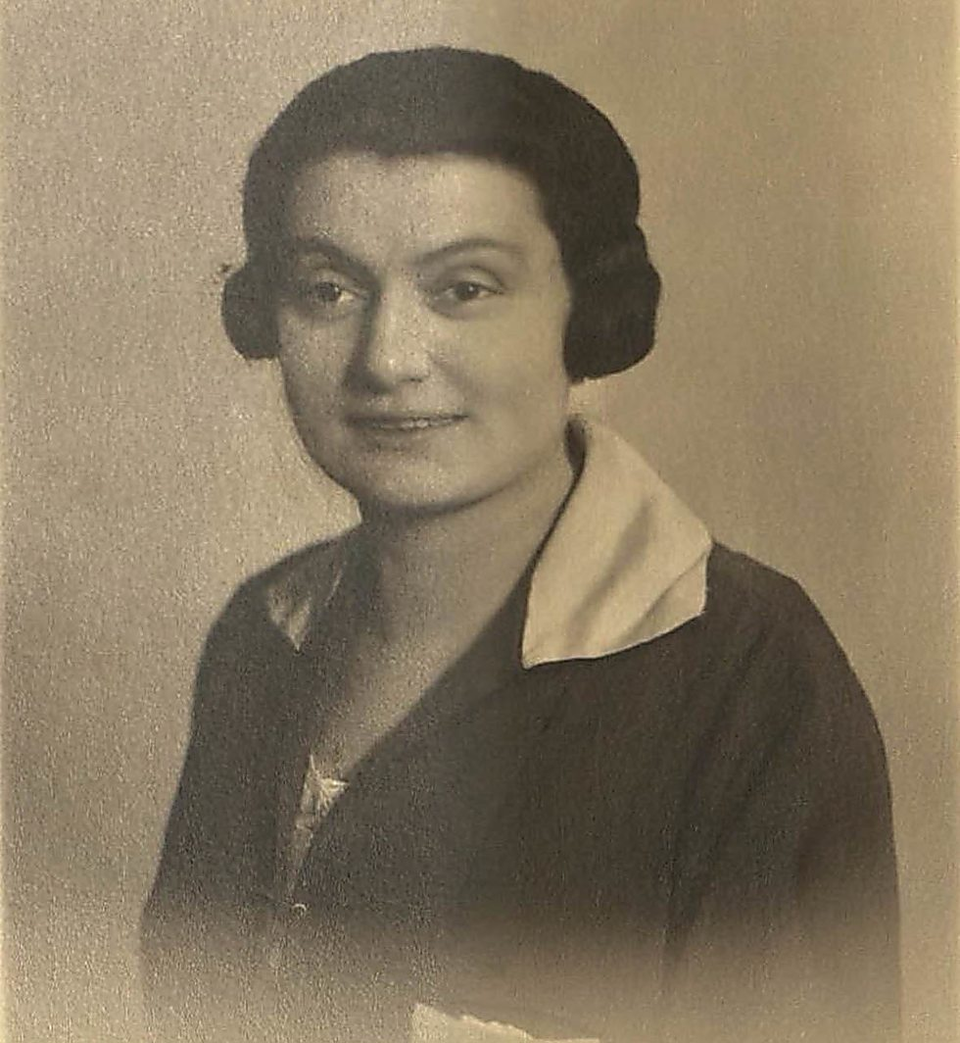

Slide 48
שימוש ביצירות מוגנות בזכויות יוצרים ואיתור בעלי זכויות
השימוש ביצירות במהלך שידור זה נעשה לפי סעיף 27א לחוק זכות יוצרים, תשס"ח-2007. אם הינך בעל הזכויות באחת היצירות, באפשרותך לבקש מאיתנו לחדול מהשימוש ביצירה, זאת באמצעות פנייה לדוא"ל rights@education.gov.il

